Slide 1
Modulação no desenvolvimento: procedimentos harmônicos
Segundo Diether De La Motte e Charles Rosen
Paulo de Tarso Salles
CMU-ECA/USP
Harmonia II

Slide 2
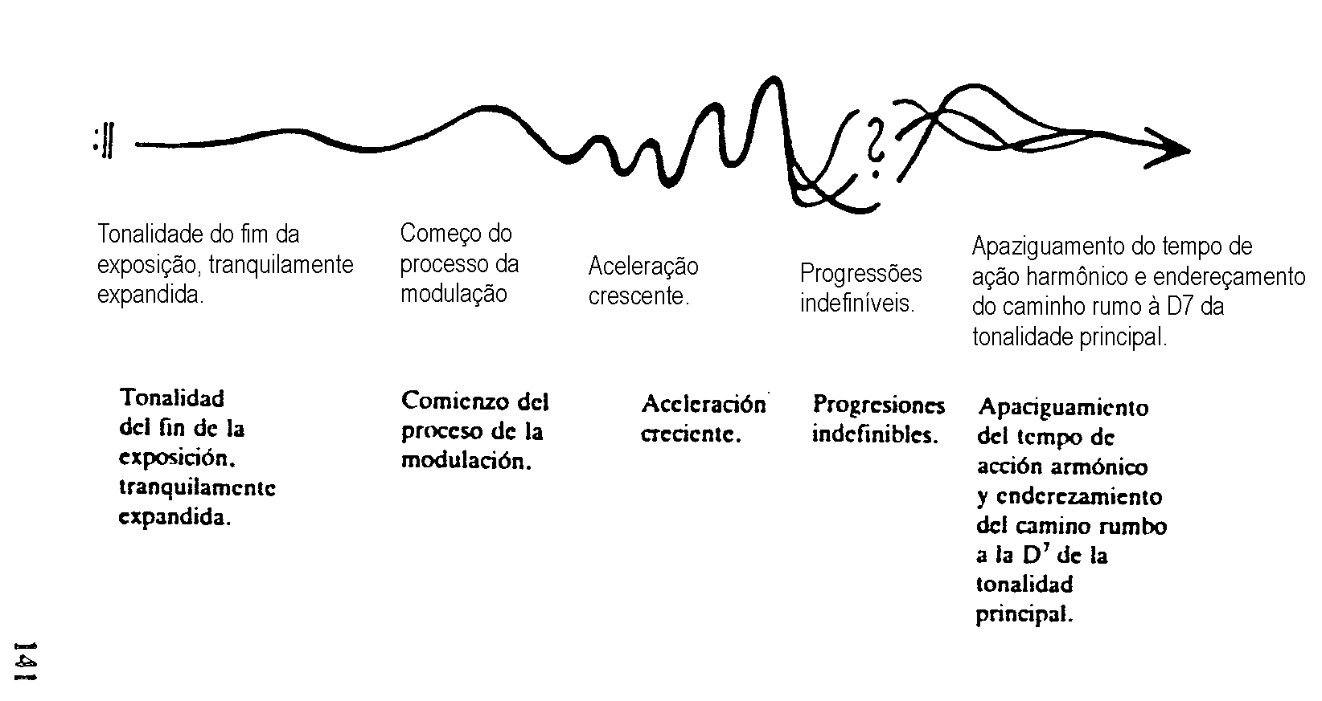
O processo modulatório no desenvolvimento, segundo De La Motte.
Tradução de Paulo de Tarso Salles

Slide 3
Estratégias modulatórias, segundo Rosen.
Exposição:
Apresentação do material temático
Articulação da polarização ou oposição T-D.
Meios de realização: semicadência; V/V; modulação diatônica (acorde-pivô), cromática, por uníssono ou enarmônica.
Dissonância em larga escala.

Slide 4
O desenvolvimento, segundo Rosen
Seção central de uma sonata.
Série de técnicas de transformação temática.
Fragmentação.
Deformação.
Uso de temas (ou fragmentos) em textura contrapontística (“barroca”).
Transposição e arranjo em rápidas seqüências modulatórias.
Ocorre em três lugares:
Modulação para o V na Exposição.
No desenvolvimento propriamente dito.
Ao redor da recapitulação.
(1988, p. 262)

Slide 5
Mozart: sonata KV 332 em Fá Maior (trecho do desenvolvimento)

Slide 6
Redução harmônica do trecho anterior

Slide 7
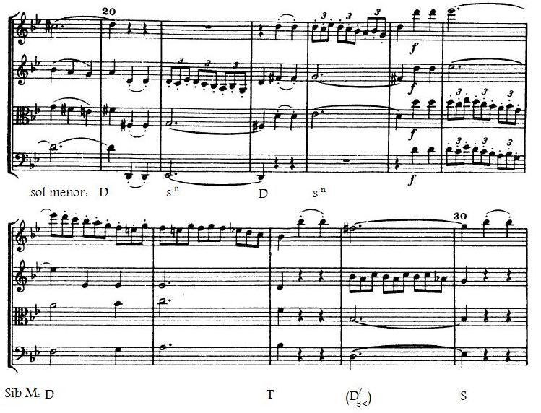
Haydn, Op. 74 nº 3: transição
Tom principal: sol menor. Transição: c. 21-28

Slide 8
Mudança de espécie, no começo do desenvolvimento: acorde menor se torna D7
KOELLREUTTER (p. 39) chama isto de “modulação cromática”

Slide 9
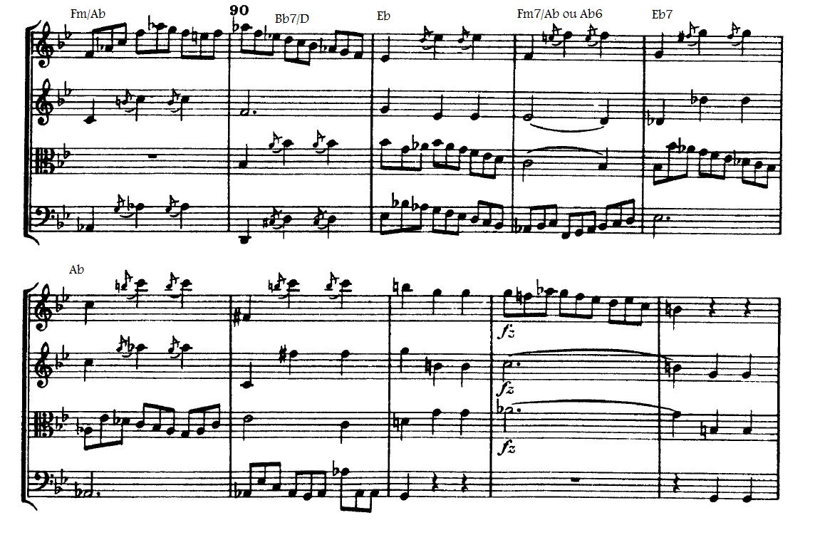
Haydn, Op. 74 nº 3: desenvolvimento
Modulação de Si@ M para Fá m e Lá@ M

Slide 10
Tríade reduzida a 2 notas: ambigüidade. Sol M – Mi M
48
Há procedimentos similares no Quarteto Op. 74/3, Sinfonias nºs 102, 103 e 104, chegando à idéia de modulação “por uníssono”, como se vê no Quarteto Op. 18/1 ou na Sonata Op. 2/2 de Beethoven.

Slide 11
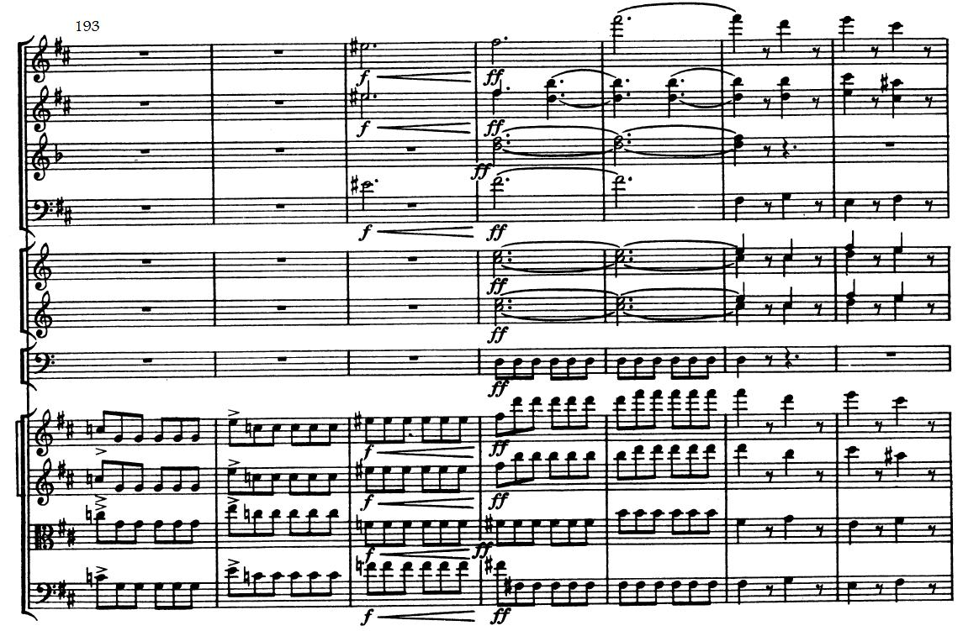
Haydn, Sinfonia nº 101 (“The Clock”): modulação por uníssono

Slide 12
Chegada ao VI grau no final do desenvolvimento: anticlímax
ROSEN (1988, pp. 262-7): costume do século 18 de “começar [o Desenvolvimento] com o tema principal na Dominante e terminá-lo com uma cadência na relativa menor” (Sinfonia de Johann Christian Bach, de 1781).
Haydn, Mozart e Beethoven evitaram essa prática.
Mendelssohn, na Abertura de Sonho de uma noite de verão, retoma essa idéia (25 compassos após F).

Slide 13
Mozart, Sinfonia nº 39: evitando a chegada na Tr (VI)
[Referência: ROSEN, 1988, pp. 270-1]

Slide 14
Referências bibliográficas
DE LA MOTTE, D. Armonía. Barcelona: Idea Books, 2006.
KOELLREUTER, H. J. Harmonia Funcional. São Paulo: Ricordi, s/d.
ROSEN, C. Sonata forms. New York: Norton, 1988.
_____. The Classical Style. New York: Norton, 1998.
SCHOENBERG, A. Fundamentos da composição musical. São Paulo: Edusp, 1983.

